Slide 1
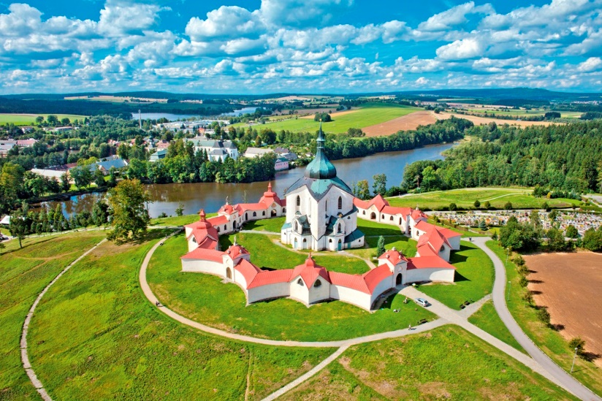
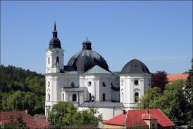
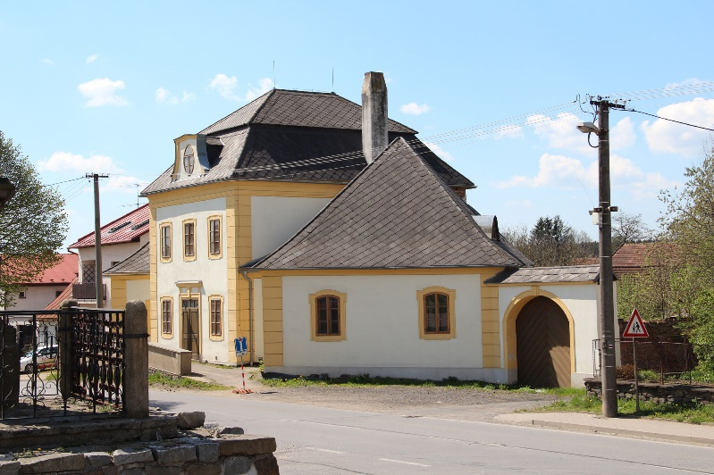
Kdo spojuje tato díla?

Slide 2
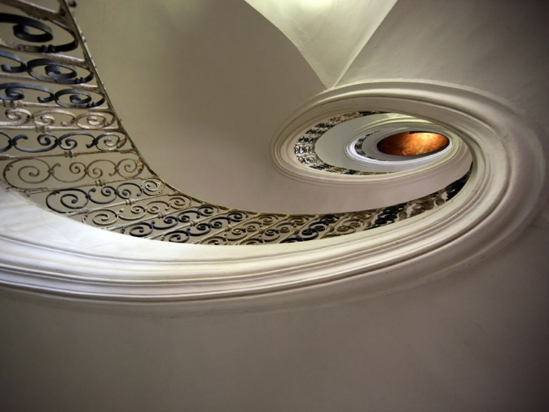
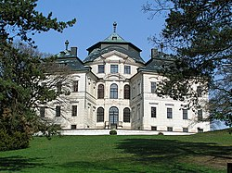
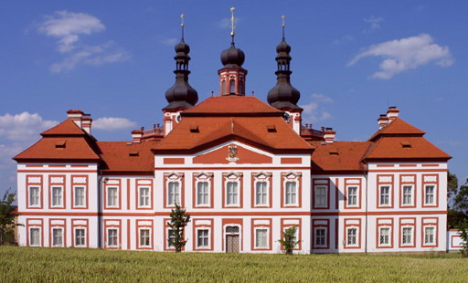
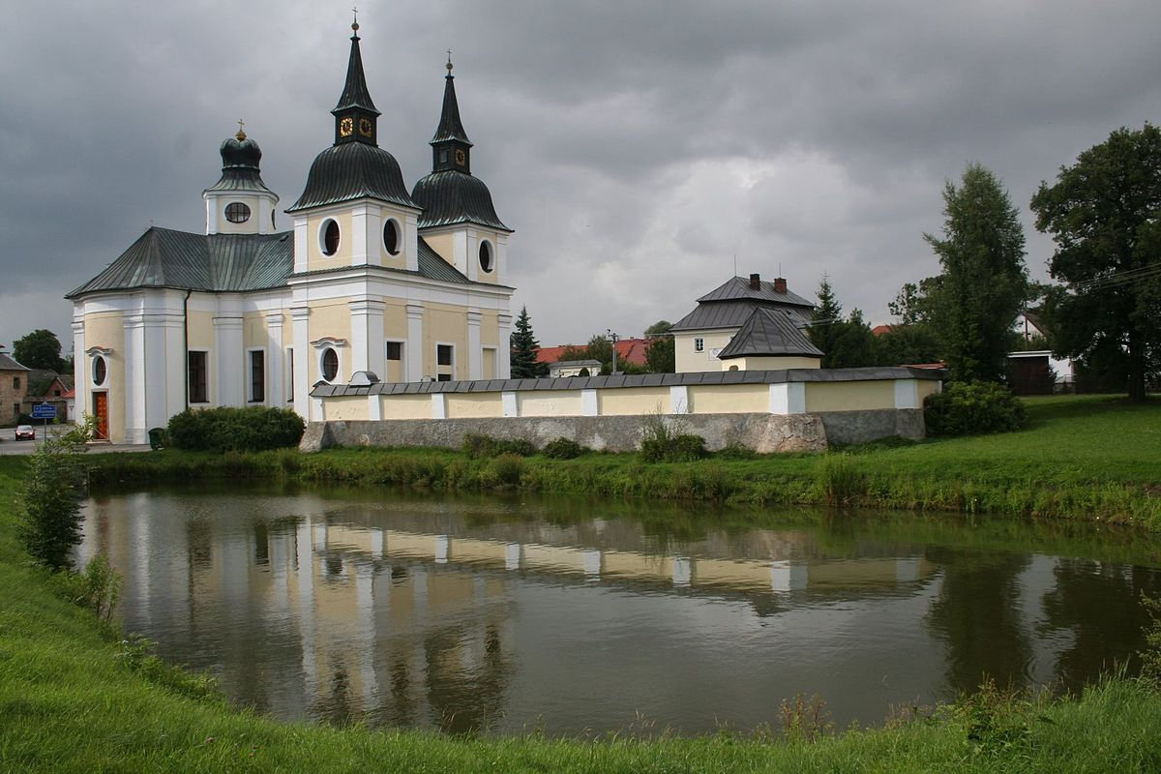
Jan Blažej Santini-Aichel
1677-1723

Slide 3
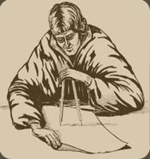
Z Prahy do Itálie
Narodil se do vážené rodiny pražského kameníka
Od narození trpěl tělesnou vadou
Vyučil se kameníkem a malířem
V učení u významného architekta
Pravděpodobně se vydává se sbírat zkušenosti přes Rakousko do Itálie

Slide 4
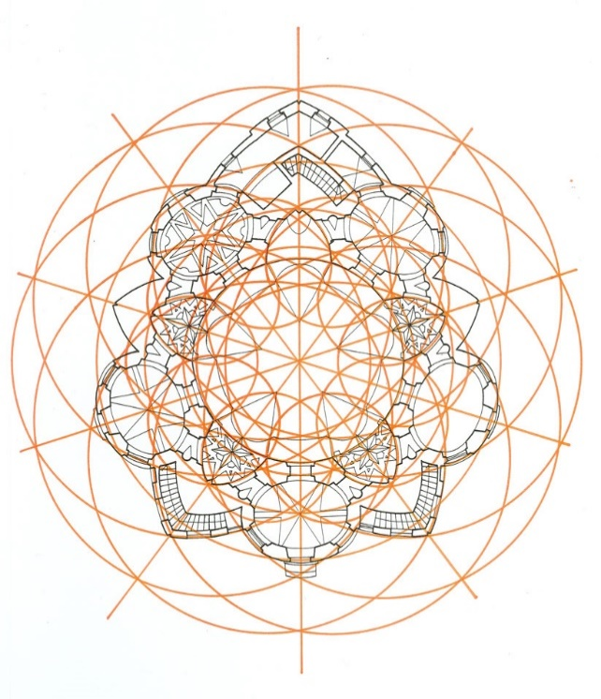
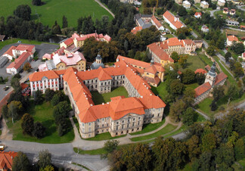
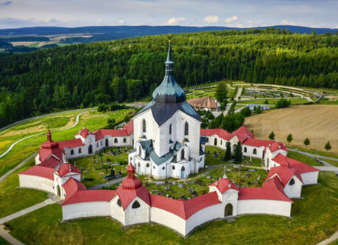
„Nic není nemožné.“

Slide 5
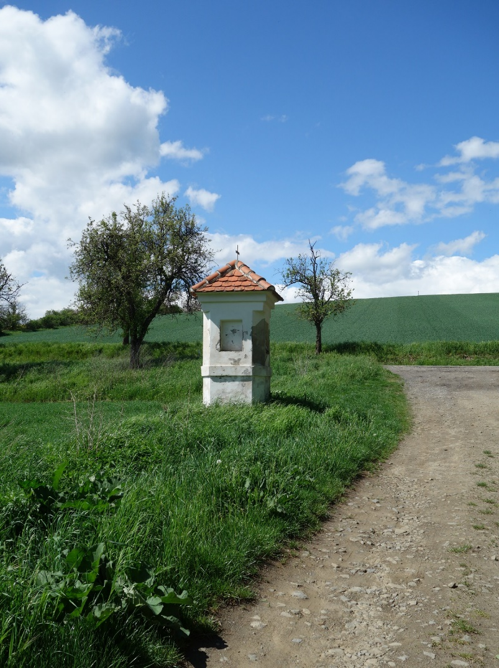
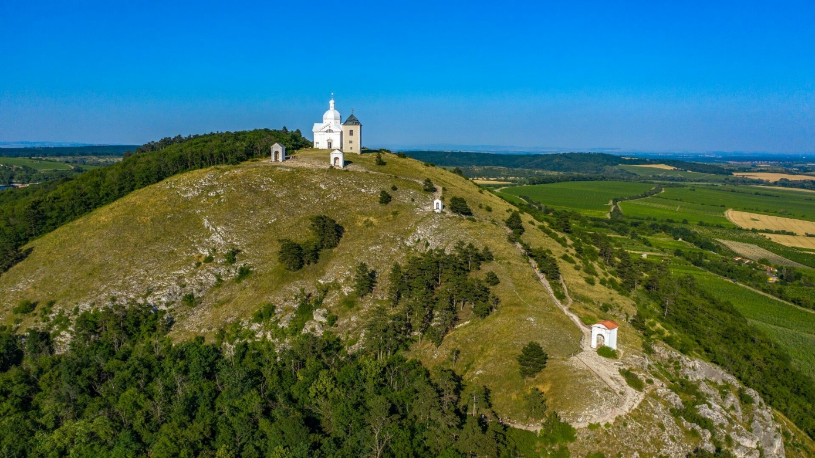
Barokní krajina (17. -18. století)
Propojení člověka s přírodou

